Slide 1



ĐỊNH LÍ THALES TRONG TAM GIÁC
CHƯƠNG VIII – TAM GIÁC ĐỒNG DẠNG.
HÌNH ĐỒNG DẠNG
Giáo viên: ………………………..

Slide 2
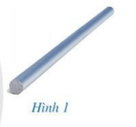

HOẠT ĐỘNG MỞ ĐẦU
Bác Dư muốn cắt một thanh sắt (Hình 1) thành năm phần bằng nhau nhưng bác lại không có thước để đo,
Bác Dư có thể thực hiện điều đó bằng cách nào?
Notes:
GV sử dụng máy chiếu, chiều hình 1 đưa ra tình huống vào bài như SGK/T52 và từ đó đưa ra tình huống vào bài.

Slide 3
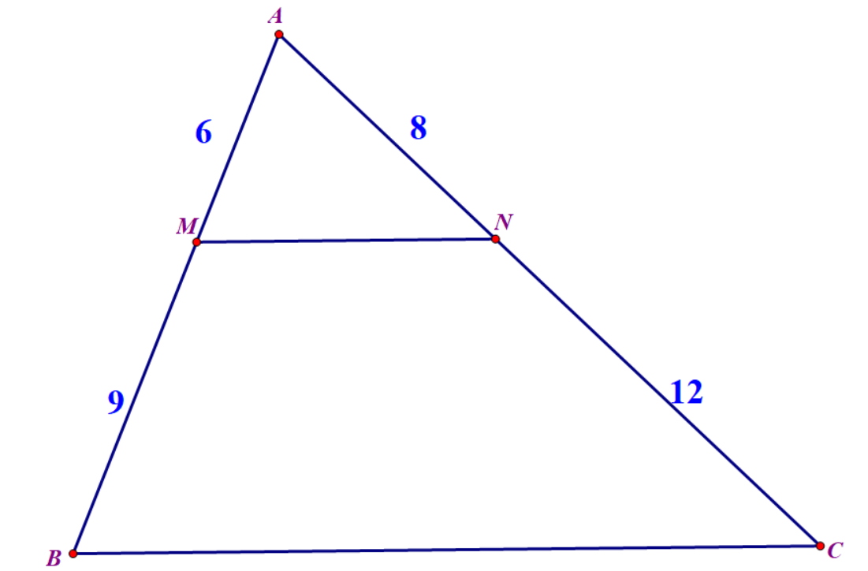
Bài toán 1: a) Cho hai đoạn thẳng AB = 2cm, CD = 3cm và hai đoạn thẳng MN = 4cm , PQ = 6cm.
Ta có:
b) Cho hình vẽ sau. Hãy tính và so sánh các tỉ số

Slide 4

Vậy thế nào là hai đoạn thẳng tỉ lệ?
HOẠT ĐỘNG HÌNH THÀNH KIẾN THỨC
Notes:
HS (nêu nội dung nhận xét):
- Hai đoạn thẳng tỉ lệ là hai đoạn thẳng có tỉ lệ thức bằng nhau

Slide 5

HOẠT ĐỘNG HÌNH THÀNH KIẾN THỨC
Notes:
GV chiếu nội dung nhận xét, yêu cầu HS đọc lại và ghi nhớ nội dung nhận xét.

Slide 6

Bài toán 2:
Cho tam giác ABC. Lấy điểm M bất kì thuộc cạnh AB, qua M kẻ đường thẳng song song với BC, cắt AC tại N.
a. Tính tỉ số độ dài của AM và MB, AN và NC. So sánh hai tỉ số vừa tìm được.
b. Tính tỉ số độ dài của AM và AB, AN và AC. So sánh hai tỉ số vừa tìm được.
*Thực hiện hai yêu cầu trên với 3 vị trí khác nhau của điểm M
HOẠT ĐỘNG HÌNH THÀNH KIẾN THỨC
Yêu cầu: Nhóm 1; 3; 5; 7 thực hiện phần a
Nhóm 2; 4; 6; 8 thực hiện phần b
Notes:
- GV chiếu Hình 3 trong SGK và yêu cầu HS đoán các đường thẳng song song với nhau để hoàn thành yêu cầu của HĐ2
- Thông qua HĐ2, GV hướng dẫn HS thừa nhận định lí Thales trong tam giác

Slide 7
Định lí Thales trong tam giác:
Nếu một đường thẳng song song với một cạnh của tam giác và cắt hai cạnh còn lại thì nó định ra trên hai cạnh đó những đoạn thẳng tương ứng tỉ lệ.
HOẠT ĐỘNG HÌNH THÀNH KIẾN THỨC
Notes:
- GV chiếu Hình 3 trong SGK và yêu cầu HS đoán các đường thẳng song song với nhau để hoàn thành yêu cầu của HĐ2
- Thông qua HĐ2, GV hướng dẫn HS thừa nhận định lí Thales trong tam giác

Slide 8
* Định lí Thales trong tam giác (SGK/T53)
HOẠT ĐỘNG HÌNH THÀNH KIẾN THỨC

Slide 9
Luyện tập 1 (SGK-T53)
Giải
HOẠT ĐỘNG HÌNH THÀNH KIẾN THỨC
Notes:
- GV yêu cầu HS đọc và hoàn thành Luyện tập 1 vào vở để luyện tập về định lí Thales.

Slide 10
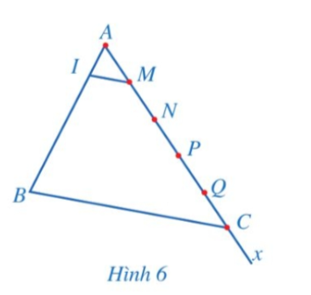
Ví dụ (Bài toán mở đầu)
Giải
HOẠT ĐỘNG HÌNH THÀNH KIẾN THỨC
Notes:
GV yêu cầu học sinh thực hành theo nhóm 4, thực hành ví dụ 3 để trả lời yêu cầu của bài toán mở đầu

Slide 11
HOẠT ĐỘNG HÌNH THÀNH KIẾN THỨC
Notes:
GV yêu cầu học sinh thực hành theo nhóm 4, thực hành ví dụ 3 để trả lời yêu cầu của bài toán mở đầu

Slide 12
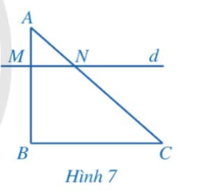
Bài tập 3
Trong Hình 7, cho AM = 1; MB = 2; AN = 1,5; NC = 3
a) So sánh các tỉ số:
và
b) Đường thẳng d (đi qua M, N) có song song với BC hay không?
Giải
HOẠT ĐỘNG HÌNH THÀNH KIẾN THỨC
Notes:
- GV chiếu Hình 7 trong SGK và yêu cầu HS hoàn thành
- Thông qua HĐ 3, GV dẫn dắt đến Định lí Thales đảo

Slide 13
Định lí Thales đảo
Nếu một đường thẳng cắt hai cạnh của một tam giác và định ra trên hai cạnh này những đoạn thẳng tương ứng tỉ lệ thì đường thẳng đó song song với cạnh còn lại của tam giác.
HOẠT ĐỘNG HÌNH THÀNH KIẾN THỨC
Notes:
- GV chiếu Hình 3 trong SGK và yêu cầu HS đoán các đường thẳng song song với nhau để hoàn thành yêu cầu của HĐ2
- Thông qua HĐ2, GV hướng dẫn HS thừa nhận định lí Thales trong tam giác

Slide 14
Định lí Thales đảo
* Định lí Thales đảo (SGK/T54)
HOẠT ĐỘNG HÌNH THÀNH KIẾN THỨC
Notes:
Gv đưa ra nhận xét định lí Thales đảo dựa vào các cặp cạnh tỉ lệ

Slide 15
HOẠT ĐỘNG LUYỆN TẬP
Notes:
GV sử dụng máy chiếu, chiều hình 1 đưa ra tình huống vào bài như SGK/T52 và từ đó đưa ra tình huống vào bài.

Slide 16
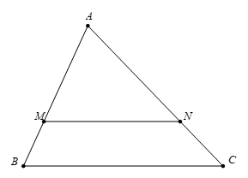
HOẠT ĐỘNG VẬN DỤNG
Bài tập 1 (SGK-T57)

Slide 17







TRÒ CHƠI
CỐ LÊN!

Slide 18
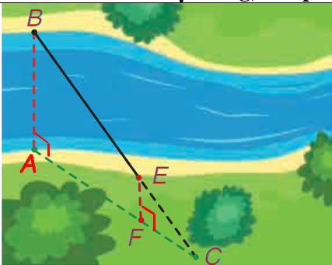
SỬ DỤNG ĐỊNH LÍ THALÈS TRONG TAM GIÁC ĐỂ GIẢI MỘT SỐ BÀI TOÁN THỰC TẾ
Cho hình vẽ, biết độ dài các đoạn thẳng CE = 5m, EF = 3m, AC = 12m. Hãy tính khoảng cách AB? (kết quả làm tròn đến hàng phần mười). .

Slide 19
HƯỚNG DẪN TỰ HỌC Ở NHÀ
- Ôn lại các kiến thức về đoạn thẳng tỉ lệ; định lí Thales (thuận và đảo) trong tam giác
Chuẩn bị tiếp phần Hệ quả của định lí Thales và các bài tập 2a, 3, 5/SGK/tr 57.

